Slide 1
Решение примеров на порядок действий с целыми числами и дробями
9 класс
Земцова В.Я.
Учитель математики

Slide 2
Коррекционные упражнения
Третий лишний
В каждом ряду найди и зачеркни лишнее число. Напиши, почему оно является лишним.
76,235; 9,07; 86054.
20600; 700200; 90500.
37 346; 12 568; 24 197.

Slide 3
Занимательные задачи
На скамейке сидел дед
И было деду 20 лет
Я дверь закрыла на засов.
На улице ночь, время 16 часов.
Коля в 1 класс пошел.
Он считает хорошо.
Он сказал ребятам весело:
«Мне сейчас 48 месяцев!»

Slide 4
Соедини каждое число стрелкой с его ответом
4,984:4
4,984+4
4,984*4
4,984-4
4,98
8,984
1,246
0,984
19,936
4,988
18,96

Slide 5
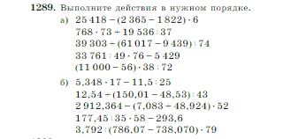
Письменная работа
Задание на 16 и 17 апреля

